Slide 1
Visão Geral sobre a
Engenharia de Software
© Prof. José Wilson
j.wilson.df@gmail.com

Slide 2

O Que é você quer ser quando crescer?

Slide 3
Objetivo da aula
Depois desta aula você terá uma visão sobre o que é a engenharia de software, os seus objetivos e conceitos básicos.

Slide 4
O que é a Engenharia de Software?
Estudo ou aplicação de abordagens sistemáticas, econômicas e quantificáveis para o desenvolvimento, operação e manutenção de software de qualidade.
Engenheiros de software devem adotar uma abordagem sistemática e organizada para seu trabalho e usar ferramentas e técnicas/métodos apropriados dependendo do problema a ser solucionado, das restrições de desenvolvimento e dos recursos disponíveis

Slide 5
O que é software?
Programas de computador e documentação associada
Produtos de software podem ser desenvolvidos para um cliente particular ou podem ser desenvolvidos para um mercado geral

Slide 6
Objetivos da Engenharia de Software
Controle sobre o desenvolvimento de software dentro de custos, prazos e níveis de qualidade desejados
Produtividade no desenvolvimento, operação e manutenção de software
Qualidade versus Produtividade
Permitir que profissionais tenham controle sobre o desenvolvimento de software dentro de custos, prazos e níveis de qualidade desejados

Slide 7
Características da Engenharia de Software
A Engenharia de Software se refere a software (sistemas) desenvolvidos por grupos ao invés de indivíduos
usa princípios de engenharia ao invés de arte, e
inclui tanto aspectos técnicos quanto não técnicos

Slide 8
O que é um software de qualidade?
O software que satisfaz os requisitos solicitados pelo usuário. Deve ser fácil de manter, ter boa performance, ser confiável e fácil de usar
Alguns atributos de qualidade
  Manutenibilidade
    O software deve evoluir para atender os requisitos que mudam
  Eficiência
    O software não deve desperdiçar os recursos do sistema
  Usabilidade
    O software deve ser fácil de usar pelos usuários para os quais ele foi projetado

Slide 9
Qualidade de Software
(um exemplo para o Varejo)
Correto
  A loja não pode deixar de cobrar por produtos comprados pelo consumidor
Robusto e altamente disponível
  A loja não pode parar de vender
Eficiente
  O consumidor não pode esperar
  A empresa quer investir pouco em recursos computacionais (CPU, memória, rede)

Slide 10
Qualidade de Software
(um exemplo para o Varejo)
Amigável e fácil de usar
  A empresa quer investir pouco em treinamento
Altamente extensível e adaptável
  A empresa tem sempre novos requisitos (para ontem!)
  A empresa quer o software customizado do seu jeito (interface, teclado, idioma, moeda, etc.)
Reusável
  Várias empresas precisam usar partes de um mesmo sistema

Slide 11
Qualidade de Software
(um exemplo para o Varejo)
Aberto, compatível, de fácil integração com outros sistemas
  A empresa já tem controle de estoque, fidelização, etc.
Portável e independente de plataforma (hw e sw)
  A empresa opta por uma determinada plataforma
Baixo custo de instalação e atualização
  A empresa tem um grande número de PDVs

Slide 12
Produtividade
Custo de desenvolvimento reduzido
  A empresa consumidora quer investir pouco em software
  A empresa produtora tem que oferecer “software barato”
Tempo de desenvolvimento reduzido
  Suporte rápido às necessidades do mercado

Slide 13
“Software Barato”
Nem tanto resultado de baixos custos de desenvolvimento, mas principalmente da distribuição dos custos entre vários clientes.
Reuso, extensibilidade e adaptabilidade são essenciais para viabilizar tal distribuição.

Slide 14
Importância da Engenharia de Software
Qualidade de software e produtividade garantem:
  Disponibilidade de serviços essenciais
  Segurança de pessoas
  Competitividade das empresas
    Produtores
    Consumidores

Slide 15
Mas, na realidade, temos a Crise de Software...
25% dos projetos são cancelados
o tempo de desenvolvimento é bem maior do que o estimado
75% dos sistemas não funcionam como planejado
a manutenção e reutilização são difíceis e custosas
os problemas são proporcionais a complexidade dos sistemas

Slide 16
Causas da Crise de Software
Essências
  Complexidade dos sistemas
  Dificuldade de formalização
Acidentes
  Má qualidade dos métodos, linguagens, ferramentas, processos, e modelos de ciclo de vida
  Falta de qualificação técnica

Slide 17
Elementos e Atividades da Engenharia de Software
Elementos
  Modelos do ciclo de vida do software
  Linguagens
  Métodos
  Ferramentas
  Processos
Atividades
  Modelagem do negócio
  Elicitação de requisitos
  Análise e Projeto
  Implementação
  Testes
  Distribuição
  Planejamento
  Gerenciamento
  Gerência de Configuração e Mudanças
  Manutenção

Slide 18
O que é um modelo de ciclo de vida de processo de software?
Uma representação abstrata e simplificada do processo de desenvolvimento software, tipicamente mostrando as principais atividades e dados usados na produção e manutenção de software

Slide 19
Modelos do Ciclo de Vida de Software
Cascata
Modelos Iterativos
  Espiral
  Incremental (ex: do RUP, do XP)
...

Slide 20

Modelo Cascata

Slide 21
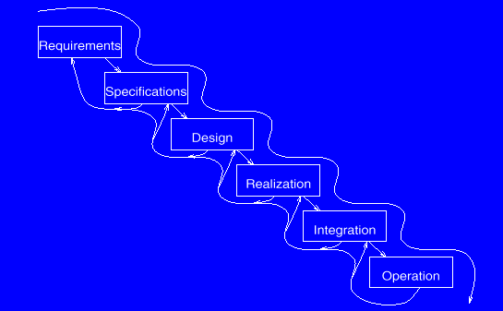
Modelo Cascata na Prática

Slide 22
Modelos Iterativos
Requisitos de sistema SEMPRE evoluem durante curso de um projeto. Assim a iteração do processo sempre faz parte do desenvolvimento de grandes sistemas
Iterações podem ser aplicadas a quaisquer dos modelos de de ciclo de vida
Duas abordagens (relacionadas)
  Desenvolvimento espiral
  Desenvolvimento incremental

Slide 23
Desenvolvimento Espiral
Acrescenta aspectos gerenciais ao processo de desenvolvimento de software.
  análise de riscos em intervalos regulares do processo de desenvolvimento de software
  planejamento
  controle
  tomada de decisão
O processo é representado como uma espiral em vez de uma seqüência de atividades
Cada volta na espiral representa uma fase no processo
Não há fases fixas como especificação ou projeto - voltas na espiral são escolhidas dependendo do que é requerido
Riscos são avaliados explicitamente e resolvidos ao longo do processo

Slide 24
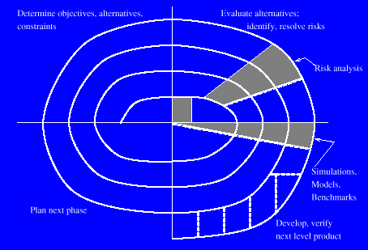
Desenvolvimento Espiral

Slide 25
Desenvolvimento Incremental
Em vez de entregar o sistema como um todo, o desenvolvimento e a entrega são divididos em incrementos, com cada incremento entregando parte da funcionalidade requerida
Requisitos dos usuários são priorizados e os requisitos de mais alta prioridade são incluídos nas iterações iniciais
Uma vez que o desenvolvimento de um incremento é iniciado, os requisitos são "congelados". Embora os requisitos possam continuar a evoluir para incrementos posteriores

Slide 26
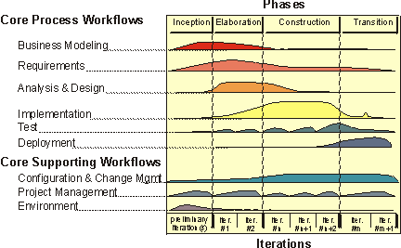
Desenvolvimento Iterativo e Incremental (do RUP)

Slide 27
Linguagem
Notação com sintaxe e semântica bem definidas
  com representação gráfica ou textual
Usada para descrever os artefatos gerados durante o desenvolvimento de software
Exemplos: UML, Java

Slide 28
Método
Descrição sistemática de como deve-se realizar uma determinada atividade ou tarefa
A descrição é normalmente feita através de padrões e guias
Exemplos: Método para descoberta das classes de análise no RUP.

Slide 29
Ferramenta CASE
Provê suporte computacional a um determinado método ou linguagem
Ambiente de desenvolvimento: conjunto de ferramentas integradas (CASE)
Exemplos: Rational Rose, JBuilder

Slide 30
Processo
Conjunto de atividades
  bem definidas
  com responsáveis
  com artefatos de entrada e saída
  com dependências entre as mesmas e ordem de execução
  com modelo de ciclo de vida

Slide 31
Processo de software
Um conjunto de atividades cujo objetivo é o desenvolvimento ou a evolução do software
Conjunto coerente de atividades para especificação, projeto, implementação e teste de sistemas de software

Slide 32
Metodologia
Conjunto de métodos + processo

Slide 33
Pontos principais
Engenharia de software é uma disciplina de engenharia que está envolvida com todos os aspectos da produção de software
Produtos de software consistem de programas desenvolvidos e documentação associada. Alguns atributos de qualidade do produto são manutenibilidade, eficiência e usabilidade
O processo de software consiste nas atividades que são envolvidas no desenvolvimento de produtos de software

Slide 34
Pontos principais
Métodos são formas organizadas de produzir software. Eles incluem sugestões para o processo a ser seguido, as notações a serem usadas, regras que governam as descrições do sistema que são produzidas e diretrizes de projeto
Ferramentas CASE são sistemas de software que são projetados para suportar as atividades rotineiras no processo de software, como edição de diagramas de projeto e verificação de consistência dos diagramas

Slide 35
"Somos o que fazemos, mas somos, principalmente, o que fazemos para mudar o que somos."
Eduardo Galeano

Slide 36
Perguntas
?

